Slide 1
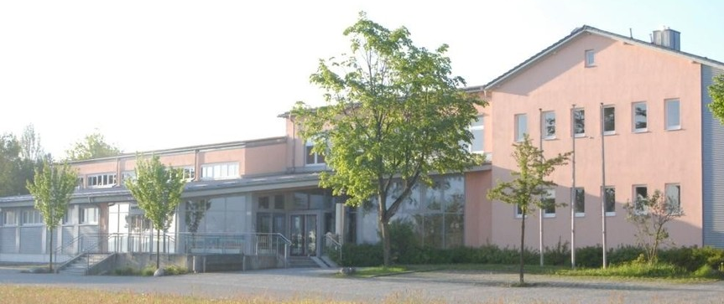
Herzlich willkommen
zum Elternabend 2023/2024

Slide 2
Themen:
Schulfamilie 2023/2024
Organisatorisches
Erreichbarkeit
Elternbeirat/Klassenelternsprecher:innen
Meldungen
Infomaterial
Fragen, Anregungen und Wünsche

Slide 3
Veränderungen im Lehrerkollegium
Schuljahr 2023/2024:
Klasse 1a: Ilona Kremhelmer
Klasse 2a: Verena Kapser
Klasse 3a: Nina Hank
Klasse 3b: Christian Hofer
Klasse 4a: Shari Seibold

Slide 4
Veränderungen im Lehrerkollegium
Weitere Lehrkräfte an unserer Schule:
Katja Käfferlein (MR)
Julia Kuhn
Verena Rosenheimer
Andrea Hieber (k.Rel)
Susanne Tafelmeier (EG)

Slide 5
2. Homepage und e-mail-Adresse der Schule
Gerne laden wir Sie auf unsere Homepage www.schule-obertaufkirchen.de ein.
Die e-mail-Adresse unserer Schule lautet: schule@obertaufkirchen.de.
… bei Fragen: 08082/94147

Slide 6
3. Bürozeiten an der Schule
Das Sekretariat unserer Schule ist nur
Montag, Dienstag und Donnerstag
von 7:30 bis 11:15 Uhr besetzt.
Außerhalb dieser Zeit ist ein Anrufbeantworter geschaltet. Bitte sprechen Sie bei Bedarf Ihr Anliegen auf das Band, wir rufen Sie – wenn gewünscht - zurück.
Frau Obermeier, steht Ihnen gerne für schulische Fragen zur Verfügung.

Slide 7
4. Sprechstunden der Lehrkräfte
(*dürfen nicht auf der Homepage hinterlegt werden)
Bitte nutzen Sie den Schulmanager und vereinbaren sie eine individuelle Sprechzeit.

Slide 8
5. Ferienzeiten
(* Angegeben ist jeweils der erste und letzte Ferientag)
Herbstferien 2023 | Mo, 30.10. - Fr, 03.11. + Mi, 22.11.
Weihnachtsferien 2023 | Sa, 23.12.2023 - Fr, 05.01.2024
Winterferien 2024 | Mo, 12.02. - Fr, 16.02.
Osterferien 2024 | Mo, 25.03. - Sa, 06.04.
Pfingstferien 2024 | Di, 21.05. - Sa, 01.06.
Sommerferien 2024 | Mo, 29.07. - Mo, 09.09.

Slide 9
6. Klassenelternsprecher
Bitte wählen sie Klassenelternsprecher:innen
und deren Stellvertreter in den einzelnen Klassen.
(→ Elternpflicht nach BaySchO)
Danke für die gute und kommunikative Zusammenarbeit in den letzten Jahren!

Slide 10
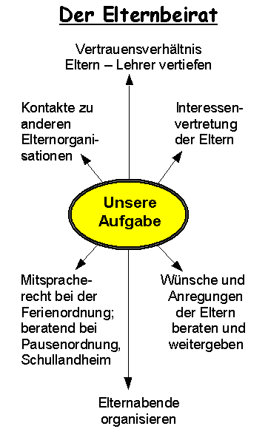
7. Elternbeirat
Der Elternbeirat für das Schuljahr 2023/2024 muss neu gewählt werden.
An der GS Obertaufkirchen könnten 7 Elternbeiräte gewählt werden.
Bitte füllen Sie das Formular zur Wahl des Elternbeirates aus. (→ Briefkasten / Klassenlehrer:innen)

Slide 11
8. Meldung bei Schulunfällen
Die Schüler sind auf dem Schulweg, während des Unterrichts und bei allen Schulveranstaltungen bei der Kommunalen-UnfallVersicherung-Bayern gegen Unfälle versichert. Sollten Sie nach einem Schulunfall mit Ihrem Kind einen Arzt oder ein Krankenhaus aufsuchen, bitten wir Sie, uns das sofort mitzuteilen. Von der Schule muss umgehend eine Unfallmeldung an die KUVB erfolgen.

Slide 12
9. Entschuldigung bei Erkrankungen
Krankmeldung bitte immer über den Schulmanager melden
Bei unklarer Abwesenheit müssen wir weiterhin dem Verbleib des Kindes nachgehen.
ab dem dritten Tag der Erkrankung ist grundsätzlich eine schriftliche Bescheinigung der Eltern vorzulegen.
Mehr als vier Tage → ärztliche Bescheinigung

Slide 13
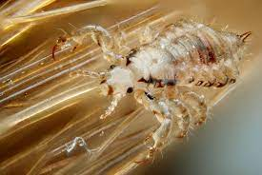
Meldepflicht bei Erkrankungen
Im Interesse aller Schülerinnen und Schüler bitten wir Sie, die Art der Erkrankung anzugeben. Wir haben eine Liste von Krankheiten, die dem Gesundheitsamt gemeldet werden müssen. Scharlach, Windpocken und Läusebefall zählen z. B. zu den meldepflichtigen Krankheiten.

Slide 14
10. Schmuck im Sportunterricht
Beim Sportunterricht darf aus Sicherheitsgründen kein Schmuck, auch keine Uhren, Ohrringe und Freundschaftsbänder (auch Halsbänder/-ketten) getragen werden. Bitte achten Sie darauf, dass Ihr Kind an den Sporttagen ohne Schmuck zur Schule kommt oder treffen Sie durch das Abkleben der Ohrringe durch von zuhause mitgebrachter Pflaster ausreichende Sicherheitsmaßnahmen.

Slide 15
11. Sicherheit an der Haager Straße
Die Sicherheit der Kinder beim Überqueren der Haager Straße war schon immer ein großes Anliegen. In diesem Zusammenhang bitten wir Sie - auch im Auftrag vieler Eltern – nicht an der Haager Straße oder an der Haltebucht für die Busse zu halten oder zu parken.

Slide 16
Stellen Sie bitte Ihr Auto auf dem Parkplatz am Friedhof ab und erwarten Sie Ihr Kind auf dem Pausenhof!
→ kürzester und sicherster Weg!
Die Parkplätze vor dem Schulgebäude benötigen wir für die Lehrkräfte und das Personal.
Bitte geben Sie diese Information auch an Ihre familiären Fahrdienste, wie z. B. Großeltern, weiter!

Slide 17
13. Fundsachen
Alle Fundsachen die heute nicht mitgenommen werden, kommen einem karitativen Zweck zugute bzw. werden entsorgt.
Hinweis: Bitte beschriften Sie alle ALLE Schulsachen:
→ Turnbeutel, Sportkleidung, Sportschuhe, Hausschuhe, Brotzeitboxen und
Trinkflaschen gut lesbar mit Vor- und Nachnamen

Slide 18
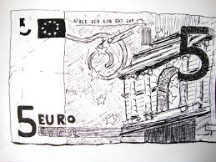
14. Überweisungen
Alle Materialkosten über einen Betrag von 5,00 €uro werden zukünftig über den Schulmanager abgewickelt.
Kopiergeld
Arbeitshefte
Materialkosten
Sonderbuchungen

Slide 19
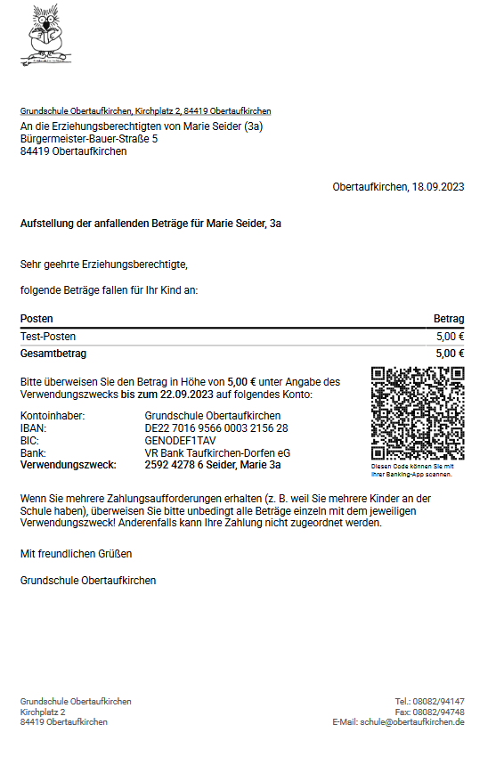

Slide 20
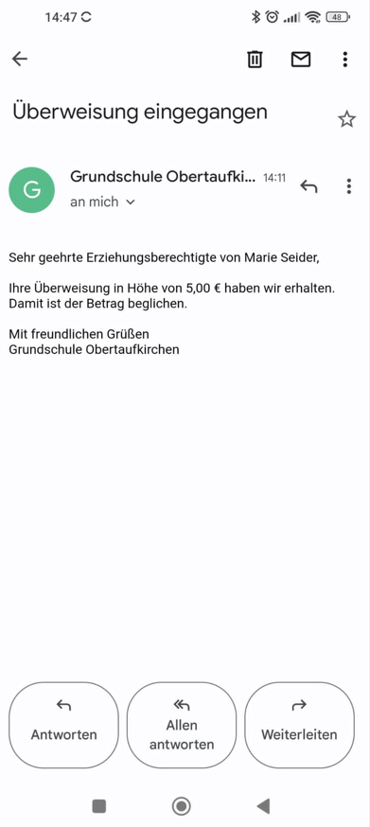
Bitte beachten!
Immer VERWENDUNGSZWECK angeben – vollständig Nummer und Name des Kindes
Bei 2 Kindern – für jedes Kind eine Überweisung –
nicht gesammelt!!!
Sie erhalten nach Überweisung und Eingang auf dem Schulkonto eine Benachrichtigung per E-Mail.

Slide 21
15. Schwimmfahrten nach Waldwinkel
Alle Klassen der Grundschule Obertaufkirchen werden voraussichtlich dieses Schuljahr wieder zum Schwimmen fahren. Termine und Einzelheiten werden Sie umgehend erhalten.
Die Klassenelternsprecher:innen werden zeitnah auf Sie zukommen, um die dringend erforderlichen Begleitpersonen zu organisieren.

Slide 22
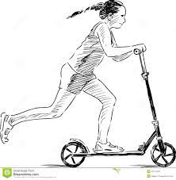
16. Tretroller / Fahrrädern
Abstellbereich der Schule
Unfälle mit Tretrollern
(*KUVB: nur bedingt abgedeckt)
„Fahrzeuge“ sind gegen Diebstahl und Verlust nicht versichert.
→ abschließen bzw. ausreichend sichern

Slide 23
17. Schulbusse
Abfahrzeiten: siehe Buspläne (vor Ort)
Bustransfer zur OGTS
Baustellen im Schulsprengel
Rückfragen: Gemeinde Obertaufkirchen
Gemeinde Buchbach (Herr Junger)

Slide 24
18. Mittagsbetreuung
OGTS: Anmeldung an die Diakonie:
Frau Paul (08082 9495808)
oder die
Grundschule Schwindegg
(08082 354)
(Infos: siehe www.schule-obertaufkirchen.de)

Slide 25
Meldungen an die OGTS
OGTS Frau Paul (08082 9495808)
Ausnahmen
Änderungen
Abmeldungen
und bitte auch an die GS Obertaufkirchen
Schulmanager (schule@obertaufkirchen.de)
Busaufsicht

Slide 26
Fragen – Anregungen - Wünsche?

Slide 27
Wir freuen uns auf eine vertrauensvolle Zusammenarbeit mit Ihnen und wünschen uns allen ein gutes, gesundes und erfolgreiches Schuljahr!
Das Schulteam der GS OTK

Slide 28
…kurze Pause !
In 5 Min geht es in den Klassenzimmern weiter.

